Slide 1
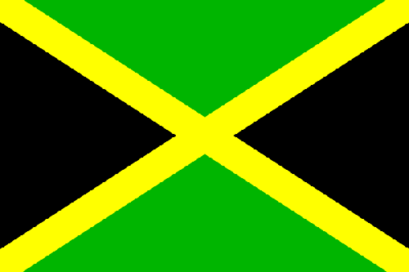
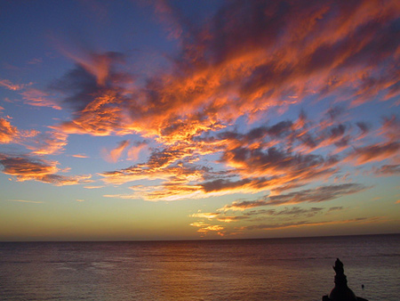
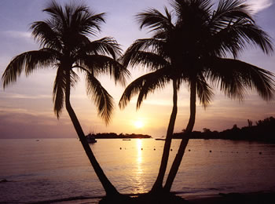
1
Jamajka

Slide 2
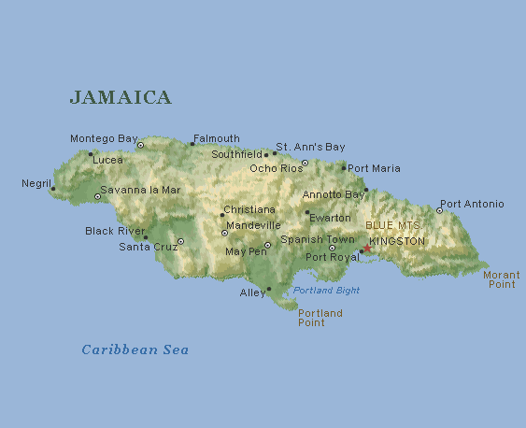
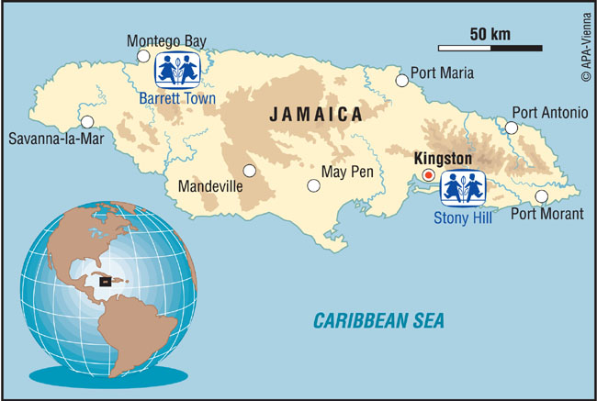
Osnovni podatki:
Površina: 10.991 km2
Število prebivalcev (1998): 2.554.000
Gostota: 232,4 preb./km2
Glavno mesto: Kingston
Uradni jezik: angleški
Denarna nota: jamajški dolar (JMD)
Sestava prebivalstva:
črnci 76,3% - mulati 15,1% - črnsko-indijanski mešanci 3,4% - belci 3,2% - drugi 2%
Verska pripadnost:
-protestanti 55,9% - rimski katoliki 5% - ateisti 17,7% - drugi 10,2% - neopredeljeni 11,2%
Gospodarski viri: trsni sladkor, banane, rum, kava, agrumi, boksit, turizem

Slide 3
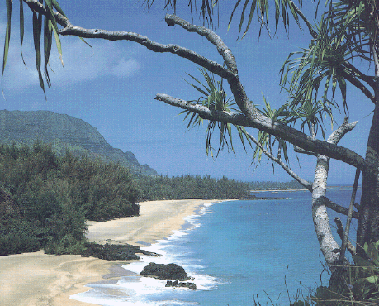
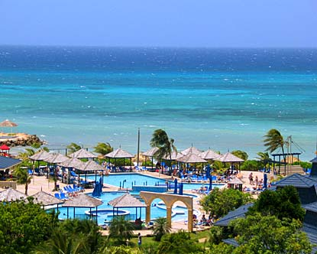
Podnebje in rastlinstvo:
Podnebje na Jamajki je vse leto tropsko toplo. Temperature so precej stalne; pozimi se gibljejo poprečno okoli 26 ºC, poleti pa se dvignejo poprečno do 30 ºC. Celo ponoči se ne spustijo pod 22 ºC. Temperatura vode ob obali je pozimi okoli 24, poleti pa približno 27ºC. zaradi vpliva pasatnih vetrov in sapic, ki vejejo s kopnega, tudi višje temperature poleti niso neznosne. V območjih Modrega gorovja, ki jih dosežejo pasatni vetrovi, pade več kot 5000 mm padavin na leto, medtem ko so padavine na sušni strani pogorja veliko bolj pičle in dosežejo le približno 1000 mm na leto. Tam, kjer je padavin dovolj, se je razbohotil tropski deževni gozd, za območja, kjer pade le malo dežja, pa so značilni bodičevje, nizki grmiči in suhe savane.

Slide 4
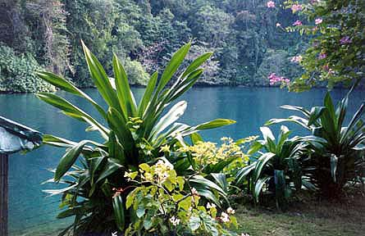
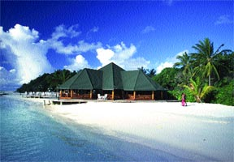
Kingston
Problem Jamajke je ta, da se njeni prebivalci množično selijo v mesta, kjer živi že več kot polovica prebivalstva. Od 2,3 milijona jih živi 650 000 samo v Kingstonu, glavnem mestu države. Kingston je bil ustanovljen leta 1693 in je od leta 1872 prestolnica otoka. Mesto ima v deželi prevladujoč položaj, zlasti v gospodarstvu. Njegovo pristanišče je v karibskem prostoru nekaj povsem enkratnega: 14 km dolg rt Palisadoes, ki se razprostira pred mestom, je namreč ustvaril naravno pristanišče, ki je sedmo največje na svetu. Na njem so zgradili tudi eno od obeh mednarodnih letališč v državi in ga poimenovali po Normanu Manleyu. Kingston se je od leta 1960 dalje bliskovito širil in je danes sedež številnih vej industrije.

Slide 5
Vera
Večina prebivalcev je protestantov. Mnogi pripadajo anglikanski cerkvi, baptistom, metodistom, pa tudi različnim Afriško- Jamajškim sektam. Med slednjimi je najbolj razširjeno Rastafarijsko gibanje, ki je nastalo na Jamajki v tridesetih letih 20. stoletja. Začetnik gibanja, Marcus Garvey (1887-1940), je v svojih govorih napovedoval kronanje črnega kralja, ki bo osvobodil zatirano temnopolto ljudstvo. Ko so leta 1930 za cesarja Etiopije okronali Haileja Selassieja, katerega sorodstvene vezi naj bi segale vse do svetopisemskih kraljev Davida in Salomona, so se zapostavljeni in revni črnci na Jamajki takoj oprijeli izrečene prerokbe.

Slide 6
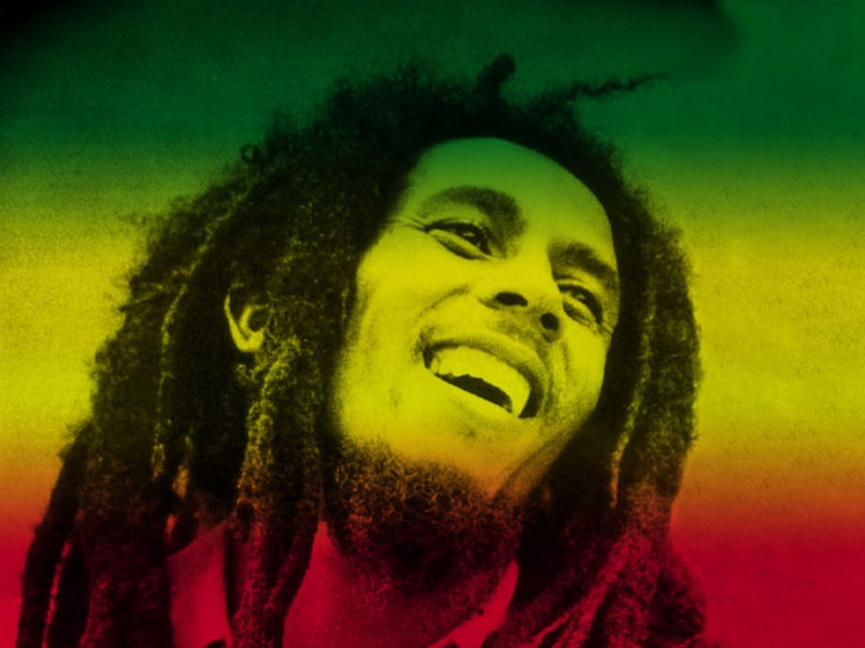
Reggae glasba
Prevladujoča zvrst glasbe na Jamajki je reggae. Reggae je mešanica afriške, zahodno-evropske, ameriške in jamajške glasbe. Poslušalci pop glasbe so prvič postali pozorni na glasbo z Jamajke v petdesetih
letih ob poslušanju pesmi Harryja Belafonteja, rojenega leta 1927 v New Yorku. Belafonte je sicer zaslovel kot filmski igralec, vendar ga še danes poznamo najbolj kot pevca jamajških pesmi. Njegova pesem Jamaica Farewell je ustvarila modo "otoške glasbe", ki je botrovala ustanovitvi najpomembnejše diskografske družbe Island Record Company.

Slide 7
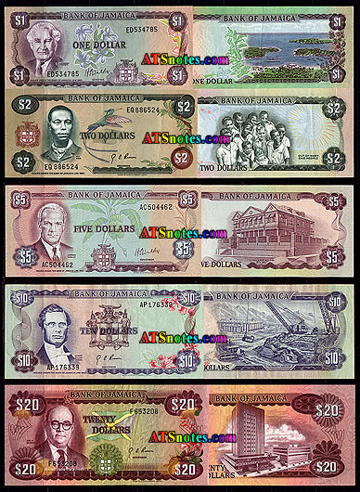
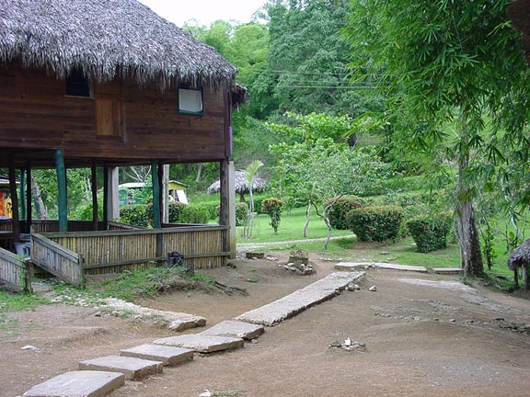
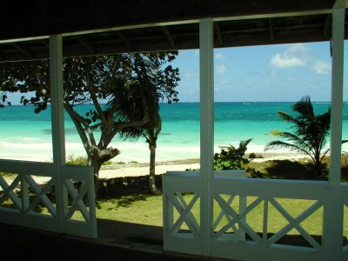
KONEC

